Slide 1
Tiết trước chúng ta học bài gì?

Slide 2
Thủ công
Bài 7: Gấp, cắt, dán hình tròn ( tiết 1)
Quan sát, nhận xét
Đây là hình gì?
=> Hình tròn

Slide 3
Quan sát, nhận xét
Hình tròn được dán trong khung hình gì?
=> Hình tròn được dán nằm trong khung hình vuông.

Slide 4
Quan sát, nhận xét
.
P
Nhìn và so sánh độ dài các đoạn thẳng OM, ON, OP.
M
.
.
N
o

Slide 5
Để cắt dán được hình tròn , ta làm như thế nào?

Slide 6
2. Quy trình thực hiện:
Bước 1: Gấp hình
Cắt một hình vuông có
cạnh là 6 ô
O
- Gấp tư hình vuông theo
đường chéo
Hình 1

Slide 7
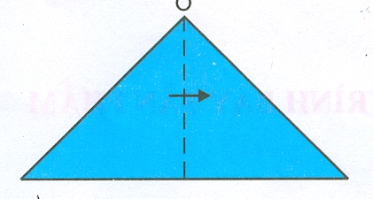
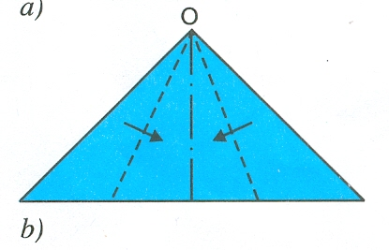
2. Quy trình thực hiện:
Bước 1: Gấp hình
Gấp đôi,miết kĩ. Mở ra để lấy
đường dấu giữa.
Hình 2 a
Gấp 2 cạnh bên vào theo
đường dấu gấp sao cho 2 mép
mới gấp vào sát với đường dấu
giữa. Miết kĩ đường gấp
Hình 2 b

Slide 8
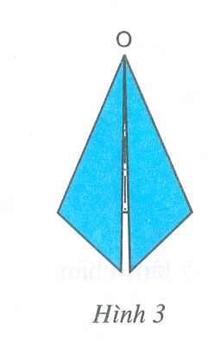
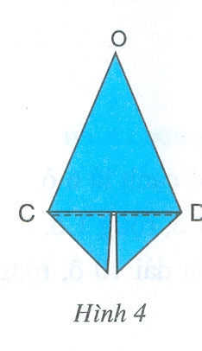
2. Quy trình thực hiện:
Bước 2: Cắt hình tròn
Sau khi gấp, được hình 3.
Lật mặt sau hình gấp được hình 4 .
Dùng kéo cắt theo đường CD

Slide 9
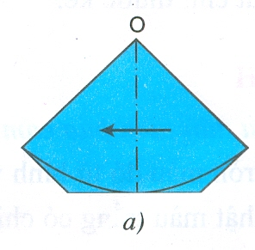
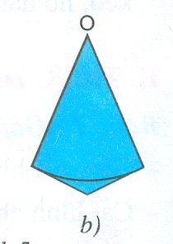
2. Quy trình thực hiện:
Bước 2: Cắt hình tròn
Mở hình ra, dùng bút chì vẽ hai đường cong ở hai bên
Hoặc mở hình, sau đó gấp đôi hình và dung bút vẽ đường cong
Hình 5

Slide 10
2. Quy trình thực hiện:
Bước 2: Cắt hình tròn
- Dùng kéo cắt theo đường cong mới vẽ, mở ra được hình tròn
Hình 6

Slide 11
2. Quy trình thực hiện:
Bước 3: Dán hình tròn
Bôi đều vào giữa và xung quanh mặt kẻ ô của hình tròn mới cắt được
Lật mặt màu lên. Dán hình tròn vào phần trình bày sản phẩm

Slide 12
3. Thực hành:
Thực hành gấp, cắt, dán hình tròn trên giấy nháp

Slide 13
Để gấp, cắt, dán được hình tròn ta thực hiện theo mấy bước?
Bước 1: Gấp hình
Bước 2: Cắt hình tròn
Bước 3: Dán hình tròn

Slide 14
- Biết các bước gấp, cắt, dán hình tròn
Chuẩn bị : Giấy thủ công, kéo, bút ,
hồ,… cho tiết thực hành sau.

Slide 15
Tiết học kết thúc !
Cảm ơn quý thầy cô đã lắng nghe !
Chúc các em chăm ngoan, học giỏi!

